Slide 1


Slide 2
Apresentação 4 – PLANTAS E ANIMAIS: REPRODUÇÃO
Processos reprodutivos e os mecanismos adaptativos e evolutivos

Slide 3
Reprodução
A reprodução de um organismo vivo pode ocorrer de forma assexuada ou sexuada. Há organismos que podem se reproduzir de ambas as formas.
Assexuada
Sexuada
Caracteriza-se pela não participação de gametas.
O descendente apresenta material genético igual ao do organismo que lhe deu origem.
Ocorre a produção de gametas femininos e masculinos, que se encontram e se unem, no processo denominado fecundação.

Slide 4
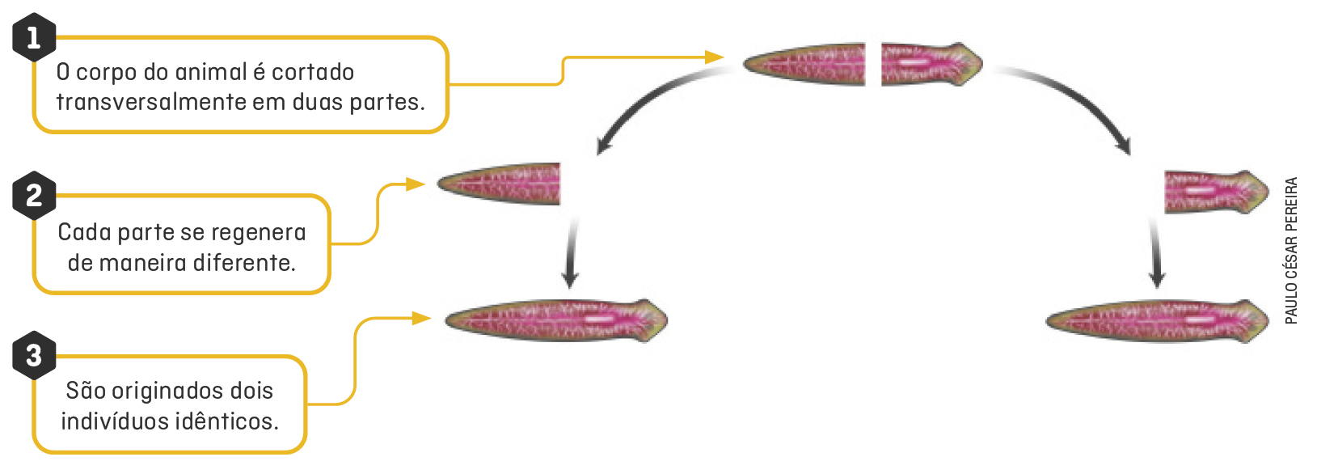
Reprodução assexuada
Planárias podem se reproduzir assexuadamente por fissão.
Elaborado com base em: BRUSCA, Richard C.; MOORE, Wendy; SHUSTER, Stephen M. Invertebrados. 3. ed. Rio de Janeiro: Guanabara Koogan, 2018. p. 482-483.
Representação simplificada da reprodução assexuada por fissão em planárias.

Slide 5
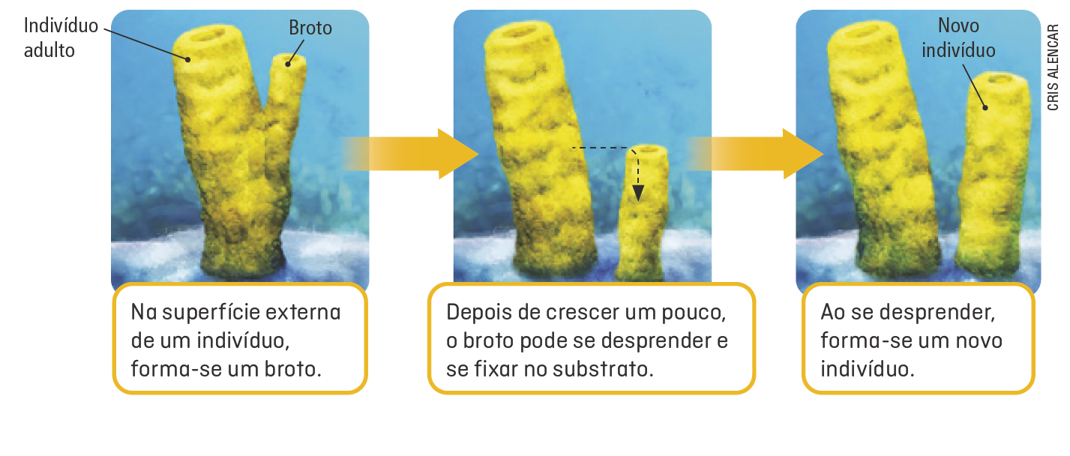
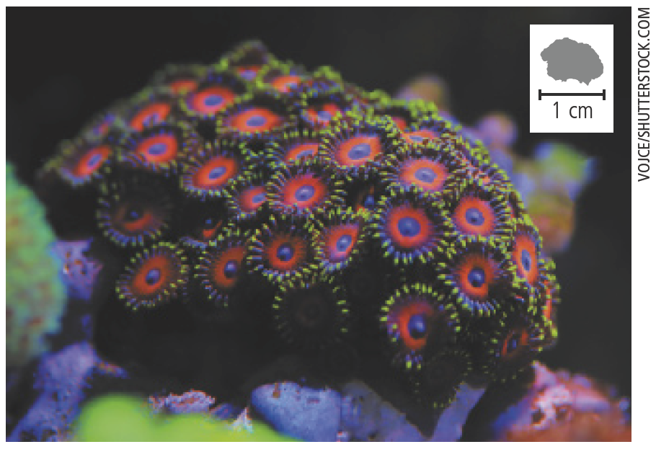
Reprodução assexuada
As esponjas do mar podem se reproduzir assexuadamente por brotamento.
Os brotos podem permanecer presos ao indivíduo que lhes deu origem, formando colônias de esponjas.
Pólipos coloniais de zoantídeos.
Elaborado com base em: RUPPERT, Edward E.; FOX, Richard S.; BARNES, Robert D. Zoologia dos invertebrados: uma abordagem funcional-evolutiva. 7. ed. São Paulo: Roca, 2005. p. 105.
Representação simplificada da reprodução por brotamento em esponjas-do-mar.

Slide 6




Reprodução sexuada
Homem
2n = 46
Mulher
2n = 46
meiose
meiose
Gameta
n = 23
Gameta
n = 23
fecundação
Zigoto
n = 46
Indivíduo
n = 46

Slide 7
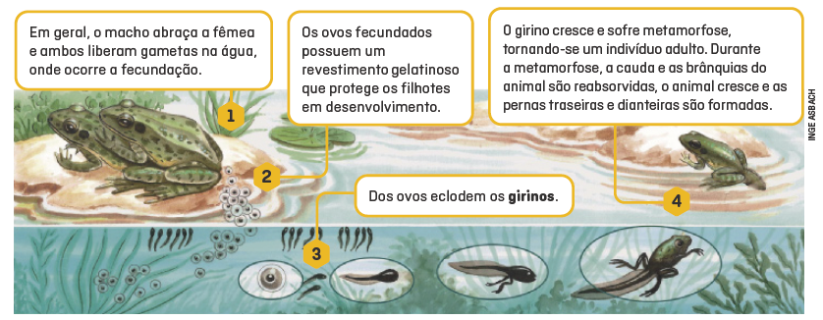
Fecundação externa
Na fecundação externa, os gametas são liberados no ambiente. Os sapos e as rãs, anfíbios anuros, são animais que realizam a fecundação externa.
Elaborado com base em: HICKMAN, Cleveland P. et al. Princípios integrados de zoologia. 16. ed. Rio de Janeiro: Guanabara Koogan, 2019. Livro digital não paginado.
Representação simplificada da reprodução em anfíbios anuros.

Slide 8
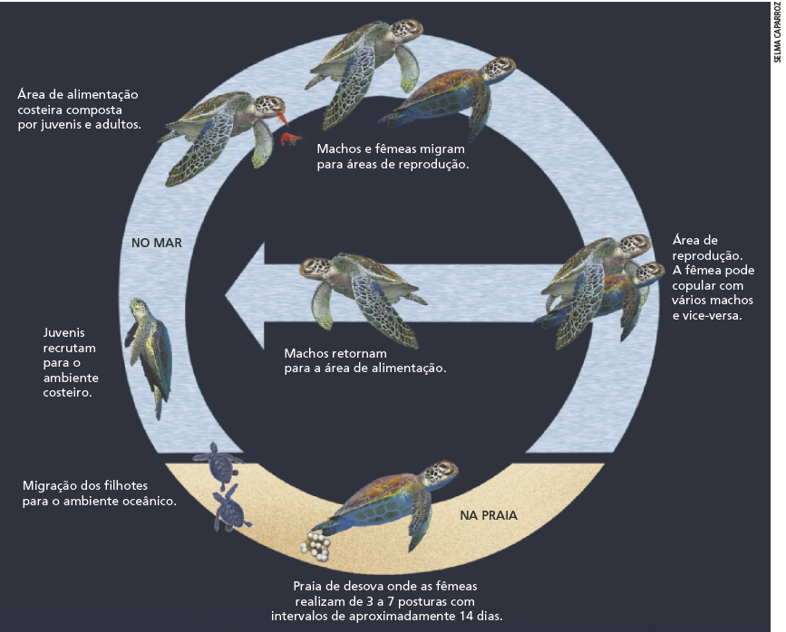
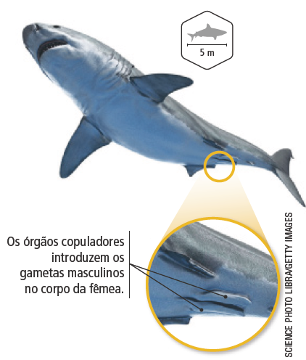
Fecundação interna
Na fecundação interna, os gametas masculinos são depositados no interior do corpo da fêmea, onde ocorre a fecundação.
Tubarões, que são peixes cartilaginosos, também apresentam fecundação interna.
Esquema do ciclo de vida da tartaruga marinha.

Slide 9
Reprodução das plantas
No ciclo de vida de todas elas, alternam-se duas gerações.
As plantas são classificadas em quatro grupos
Alternância de gerações
Briófitas
Gametófito
(n)
Esporófito
(2n)
Pteridófitas
Gimnospermas
Angiospermas
Produção de gametas por mitose no gametângio.
Produção de esporo por meiose no esporângio.

Slide 10
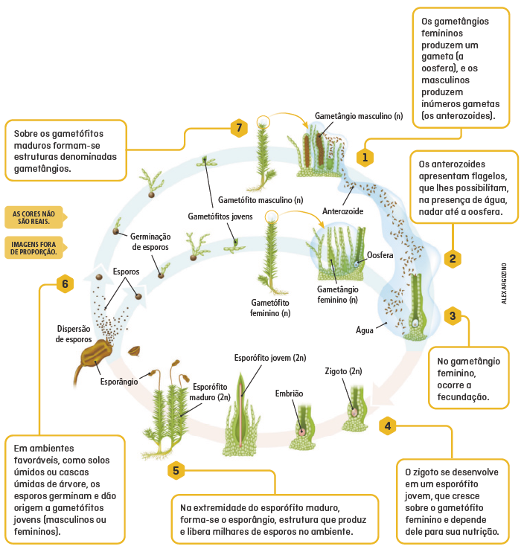
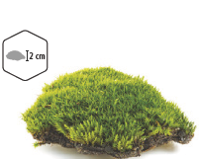
Reprodução das briófitas
Na maioria das briófitas, o gameta feminino, denominado oosfera, e o gameta masculino, denominado anterozoide, são produzidos em gametângios de indivíduos distintos.
A água é necessária à reprodução desses organismos.
Os musgos são classificados no grupo das briófitas.

Slide 11
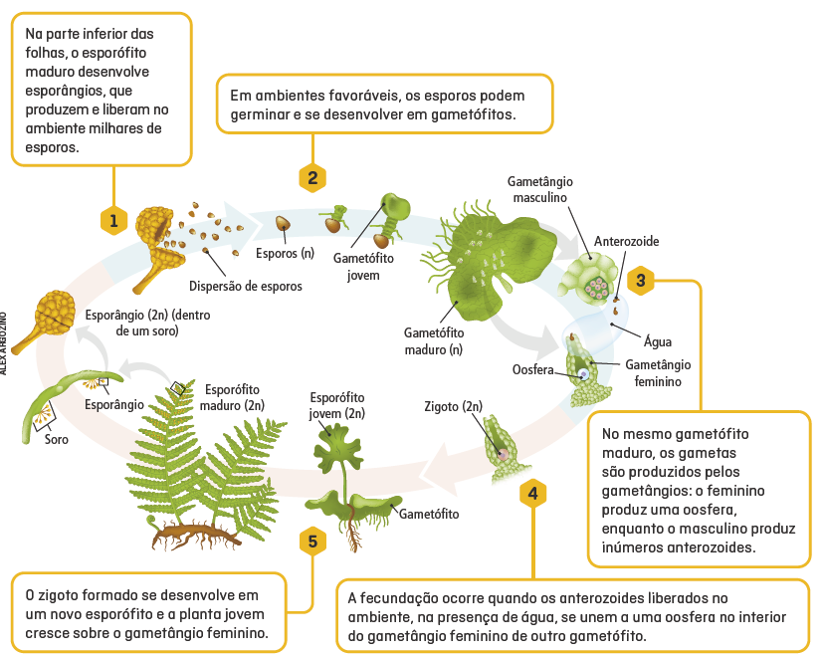
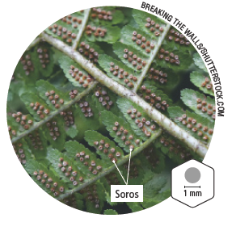
Reprodução das pteridófitas
Nas samambaias, os esporângios estão agrupados em estruturas denominadas soros, que podem ser visualizadas na parte inferior das folhas, nos vários folíolos, durante o período reprodutivo.
A água é necessária à reprodução desses organismos.
Folha de samambaia na qual há os soros na face 2 inferior dos folíolos.

Slide 12
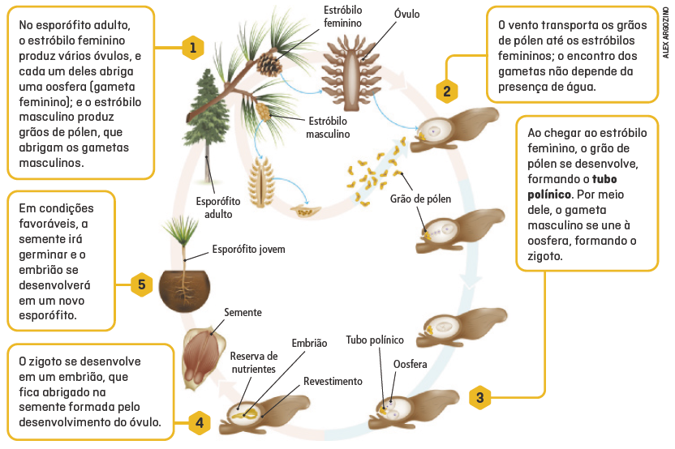
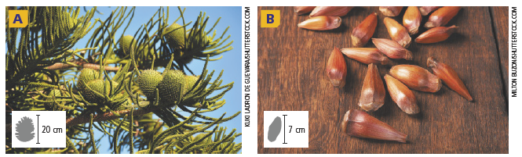
Reprodução das gimnospermas
As gimnospermas não produzem flores, e sim estruturas reprodutoras denominadas estróbilos. Os estróbilos masculinos produzem os grãos de pólen, e os estróbilos femininos produzem os óvulos que abrigam a oosfera (gameta feminino).
Estróbilo feminino, também conhecido como pinha.
A água não é necessária
à reprodução desses organismos.
Sementes de gimnosperma, também conhecidas como pinhão.

Slide 13
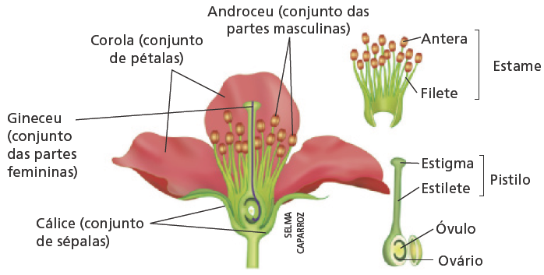
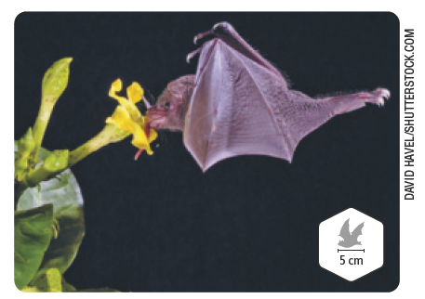
Reprodução das angiospermas
A flor é o órgão especializado na reprodução sexuada das angiospermas. Nela, ocorre a produção dos gametas femininos e masculinos.
Algumas flores produzem néctar (solução de água e açúcares), que serve de alimento a animais que atuam como polinizadores.
Morcego (Glossophaga soricina) se alimentando de néctar.
Esquema de flor de hibisco, que é um exemplo de flor hermafrodita.

Slide 14
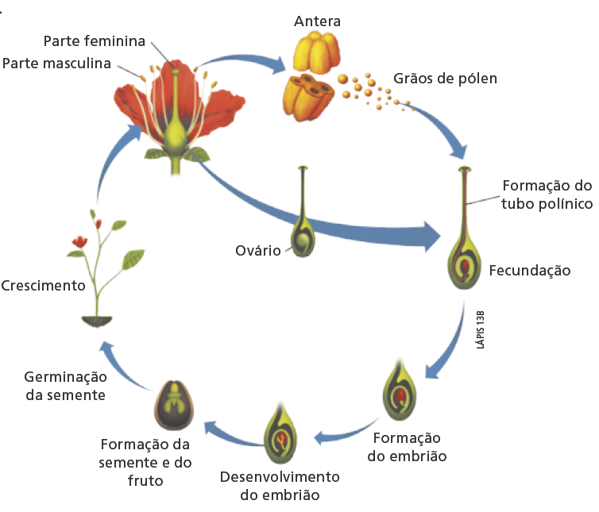
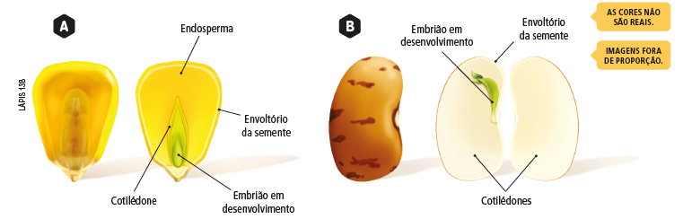
Reprodução das angiospermas
Os frutos se formam após a fecundação do gameta feminino (oosfera) pelo gameta masculino.
O óvulo originará a semente, e o ovário desenvolve-se em fruto.
As sementes são constituídas por um embrião, um tecido nutritivo e um envoltório externo. Em angiospermas, o tecido nutritivo recebe o nome de endosperma.
Nas angiospermas, durante o desenvolvimento inicial do embrião, formam-se folhas modificadas, os cotilédones.
Representação das estruturas internas da semente. Em A, esquemas de uma semente de milho inteira e em corte e, em B, esquemas de uma semente de feijão inteira e em corte.
Esquema do ciclo reprodutivo de uma planta com flores hermafroditas.

